Slide 1
MVT2
Alexander Voigts
nach dem Skript von Dr. Lehner
©2000

Slide 2
Diskontinuierliche und kontinuierliche Betriebsweise
- Beim diskontinuierlichen Betrieb wird immer wieder irgendetwas neu gestartet oder gestoppt !
- Beim kontinuierlichen Betrieb läuft alles stetig und ununterbrochen ab !

Slide 3
Ähnlichkeitstheorie

Slide 4
Die Ähnlichkeitstheorie beinhaltet zwei wesentliche Zielstellungen:
1. Durch Modellversuche werden Einflußparameter eines Prozesses mit dem Ziel der mathematischen Modellierung und Optimierung untersucht und anschließend auf das technische Objekt übertragen, wobei die physikalisch - chemischen Gesetzmäßigkeiten nur teilweise oder gar nicht bekannt sind.

Slide 5
Bei der Übertragung der Modellversuche auf das technische Objekt soll zwischen Modell und Großausführung nach Möglichkeit eine weitgehende Ähnlichkeit realisiert werden. Bei vielen Einflußgrößen ist nur eine partielle Ähnlichkeit realisierbar.
2. Durch die Ähnlichkeitstheorie werden die Zahl der Einflußgrößen und damit der Versuchsaufwand vermindert.

Slide 6
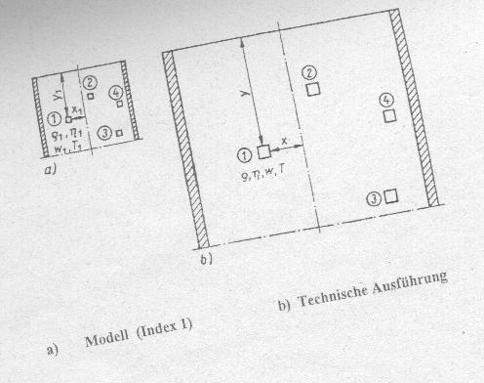
zur geometrischen und physikalischen Ähnlichkeit am Beispiel der Wärmeübertragung

Slide 7
Stoff - und Energiebilanzen
Viele Teilprobleme der Verfahrenstechnik lassen sich rechnerisch in Form ener Bilanz darstellen. Es herrschen Stoff-, Energie- und Exergie - Bilanzen vor.
Ziel der Bilanzierung:
Berechnung unbekannter Mengen, Mengenströme und Prozeßparameter, oder in der Berechnung bzw. Feststellung von Verlusten.
Grundlagen der Bilanzierung sind Erhaltungssätze.
Einstein muß hier meistens noch nicht berücksichtigt werden ! Allerdings muß man an die ein und austretenden Ströme denken , was mit Differentialgleichungen bewerkstelligt wird !

Slide 8
Ähnlichkeitskennzahlen aus Differentialgleichungen
z.B. Konvektion und Wärmeleitung bilanzieren (eindimensionaler Fall)
Dgl. allgemein nicht lösbar
(1)
¾Temperaturleit-fähigkeit
für Modellausführung Index “1” :
(2)

Slide 9
mit Proportionalitätsfaktor j= Modell / technische Anlage
Gl. (1) und Gl.(2)beschreiben den gleichen Prozeß, d.h. sie müßten identisch sein

Slide 11
analog dazu erhalten wir aus der Impulsbilanz
(Navier - Stokes - Differentialgleichung);
Aus der Energiebilanz :
resultiert.

Slide 12
Am Nußelt sieht man, ob das Rohr dicht ist , am Reynolds die Turbulenz und am Peclet die Passivität. Bei Grashof hebt man ab und bei Fourier tut sich was ! Euler stößt nicht mehr gern auf Widerstand, wenn er groß wird und während Archimedes auch abhebt, geht Froude zu Grunde , sofern er nicht von Galilei mit Reynolds im Quadrat hinaufgeschleudert wird.

Slide 13
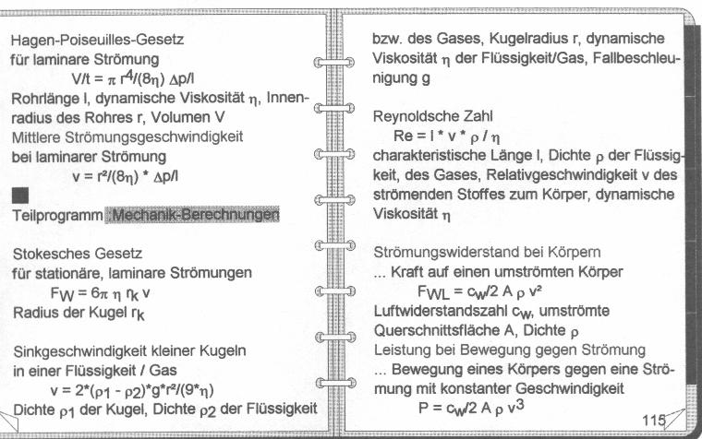

Slide 14
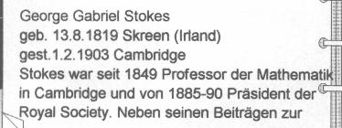
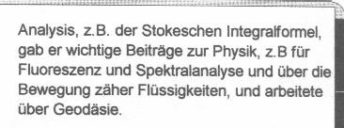
aus WIN Physik

Slide 15
Konvektionsströme
Das Wort Konvektion läßt sich als Mitführung übersetzen, also Mitführung von Stoff, Wärme oder Impuls durch die bewegung eindeutig gekennzeichneter stoffmengen, wie sie sich, z.B. in einer Rohrströmung oder einer freien strömung im raum bewegen. die gleichung für konvektive Ströme entsteht aus dem Produkt:
Konvektionsstrom = Dichte x Fläche x Strömungsge-schwindigkeit
Unter der Dichte ist hierbei verallgemeinert zu verstehen, also außer Masse / Volumen auch Wärmemenge / Volumen und Impuls / Volumen ! (aus Bockhardt VT für Ingenieure)

Slide 16
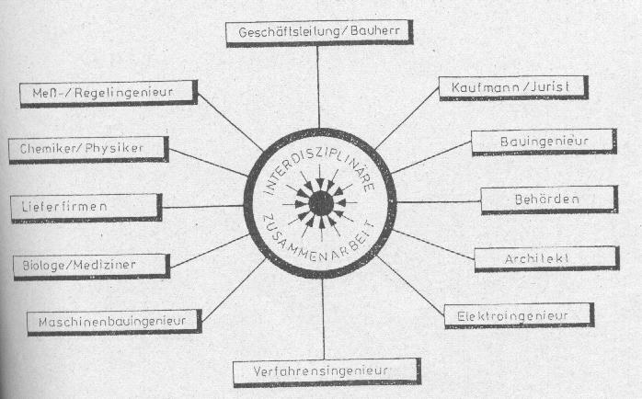
Interdisziplinäre Zusammenarbeit

Slide 17
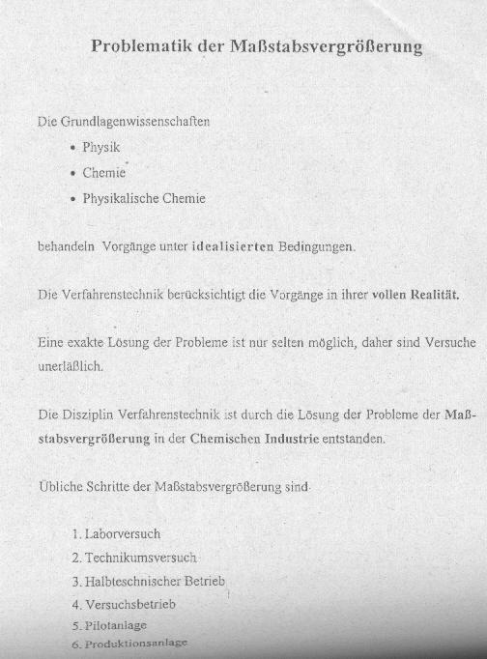

Slide 18
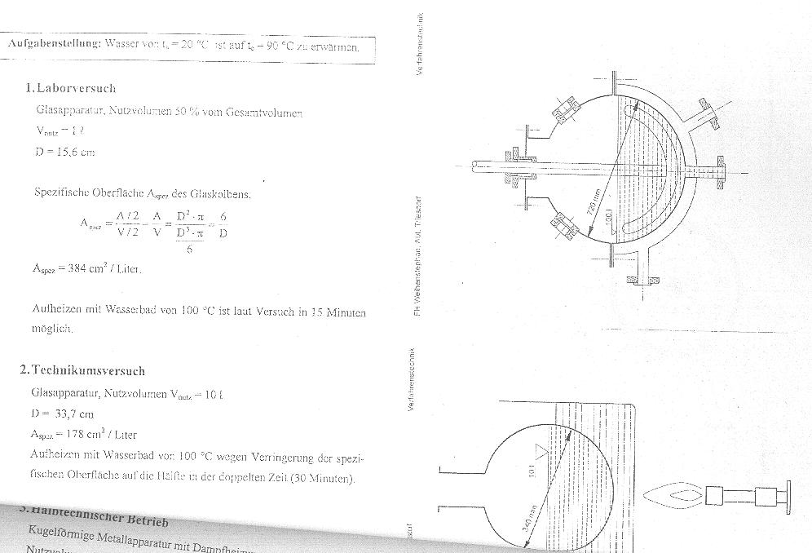

Slide 19
